Slide 1
TRƯỜNG TIỂU HỌC PHÚC LỢI
TIẾNG VIỆT 1

Slide 2
Trò chơi: HÁI TÁO

Slide 3
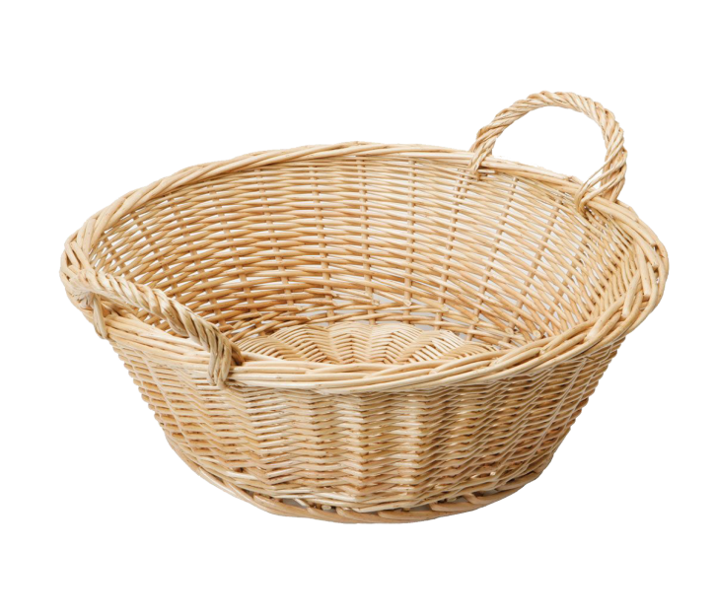
Trò chơi: Hái táo
4
1
6
5
3
2
cướp cờ
ướm thử
nườm nượp
quả mướp
hạt cườm
Hồ Gươm
Notes:
CÁCH SỬ DỤNG TRÒ CHƠI: VD: Chọn quả táo số 1, nhấn vào quả táo số 1=> hiện lên chữ cần đọc (đèn pin), nhấn vào chữ đã đọc (đèn pin) => quả táo số 1 biến mất, nhấn vào mặt trời chữ đọc biến mất. Tương tự.

Slide 4
TIẾNG VIỆT 1
Bài 73: ươn ương

Slide 6
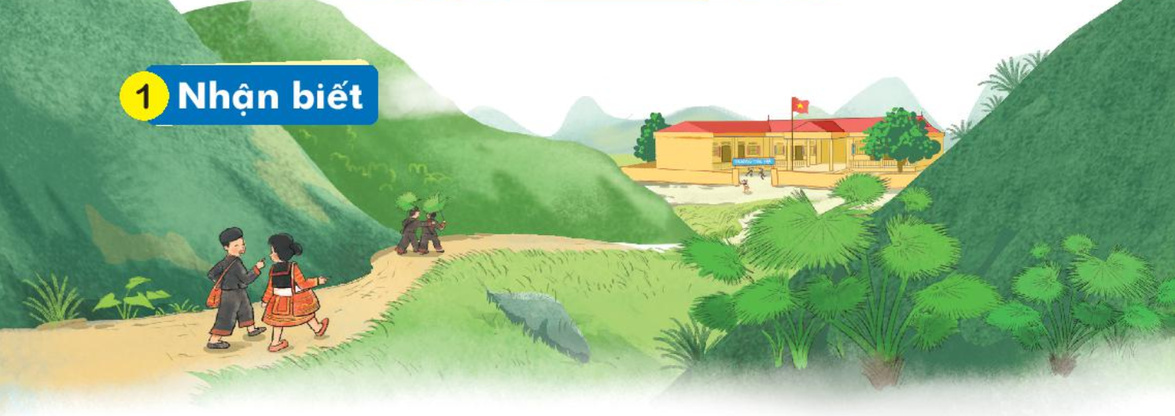
Đường tới trường lượn theo sườn đồi.
ương
ương
ươn
ươn

Slide 8
ươn
ương
l
ươn
lượn
ươn

Slide 9
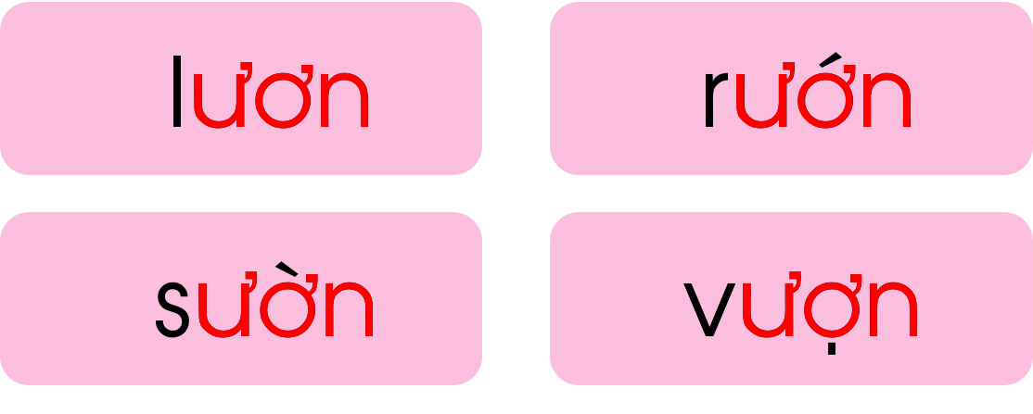
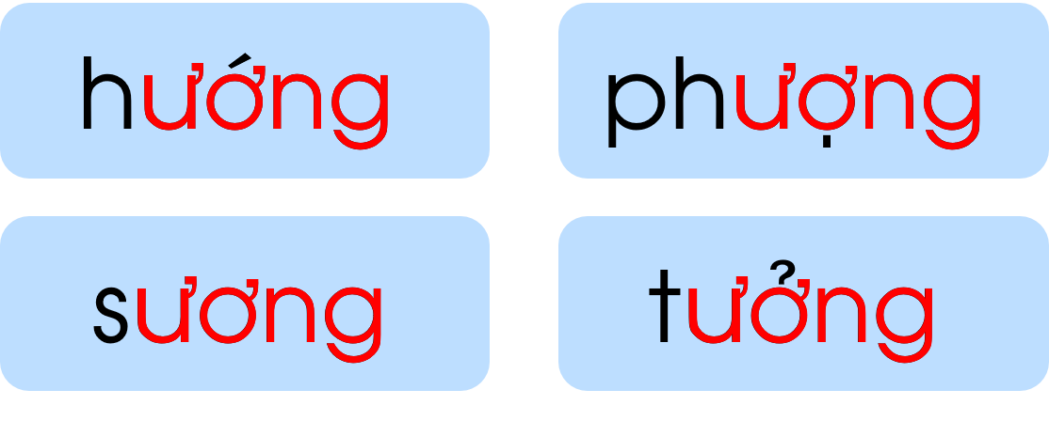

Slide 10
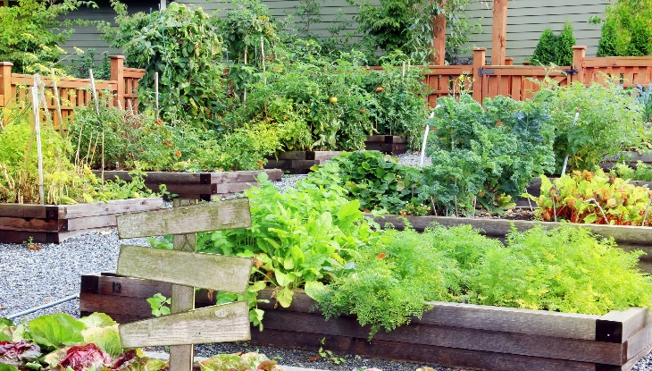
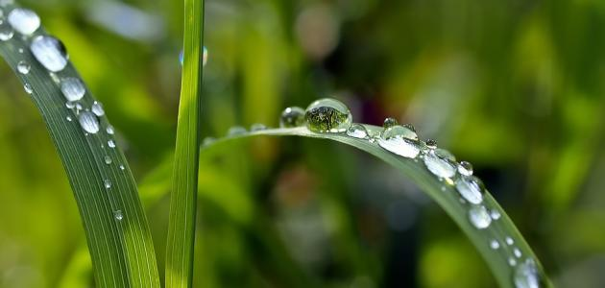
khu vườn
con đường
ươn
hạt sương
ương
ương

Slide 11
ươn
ương
l
ươn
lươn

Slide 14
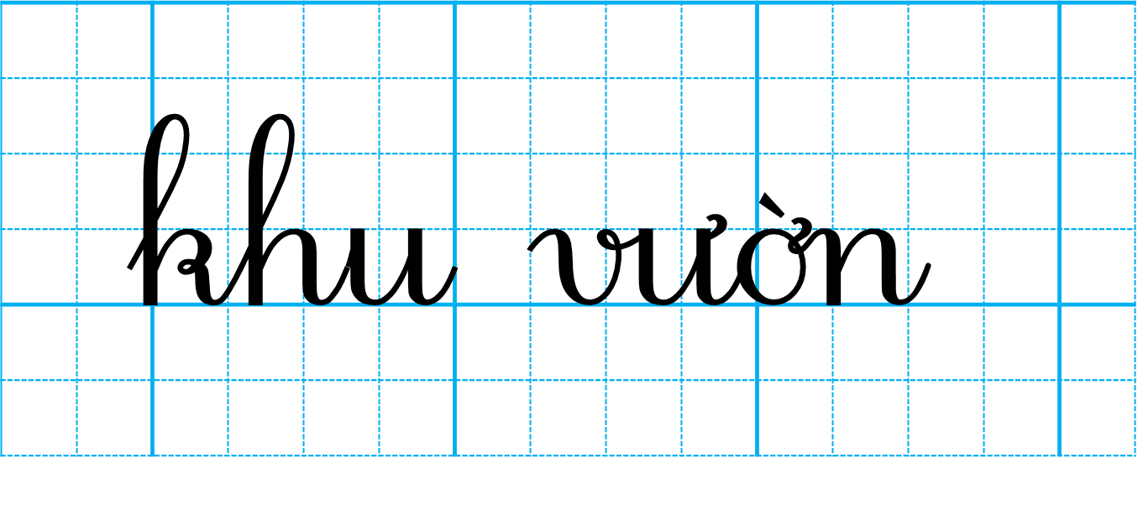
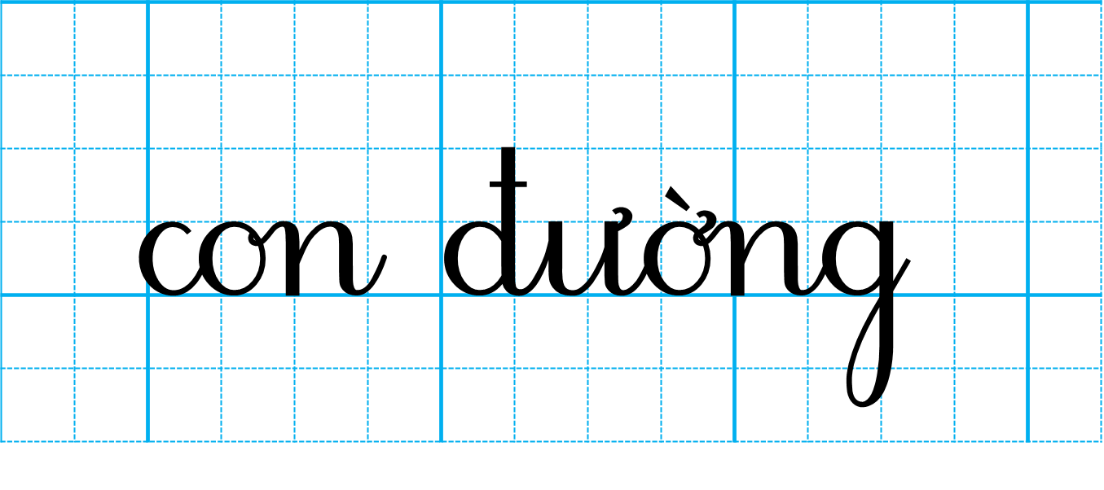

Slide 16
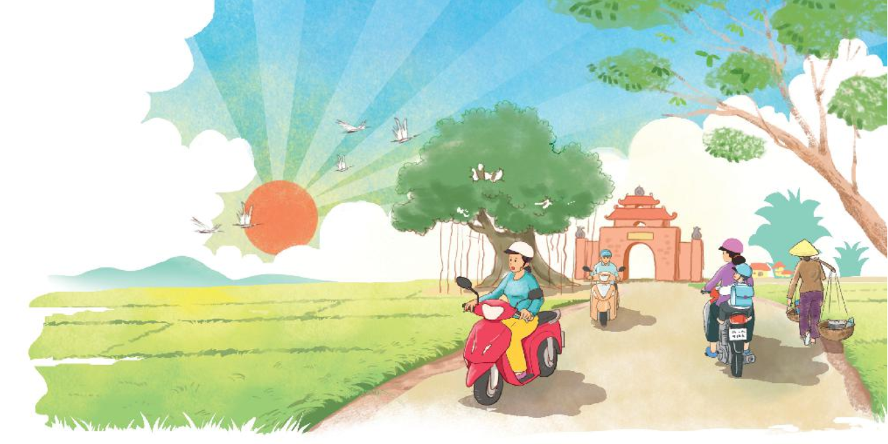

Slide 17
Buổi sáng, tiếng gà gọi mọi người thức dậy. Bầu trời phía đông ửng hồng. Nắng xua tan màn sương. Cây lá bừng tỉnh sau một giấc ngủ dài, vươn mình đón những tia nắng đầu tiên của ngày mới. Làng quê rộn ràng những âm thanh của cuộc sống. Em tới lớp. Mẹ đi làm.

Slide 18
Buổi sáng, tiếng gà gọi mọi người thức dậy. Bầu trời phía đông ửng hồng. Nắng xua tan màn sương. Cây lá bừng tỉnh sau một giấc ngủ dài, vươn mình đón những tia nắng đầu tiên của ngày mới. Làng quê rộn ràng những âm thanh của cuộc sống. Em tới lớp. Mẹ đi làm.

Slide 20
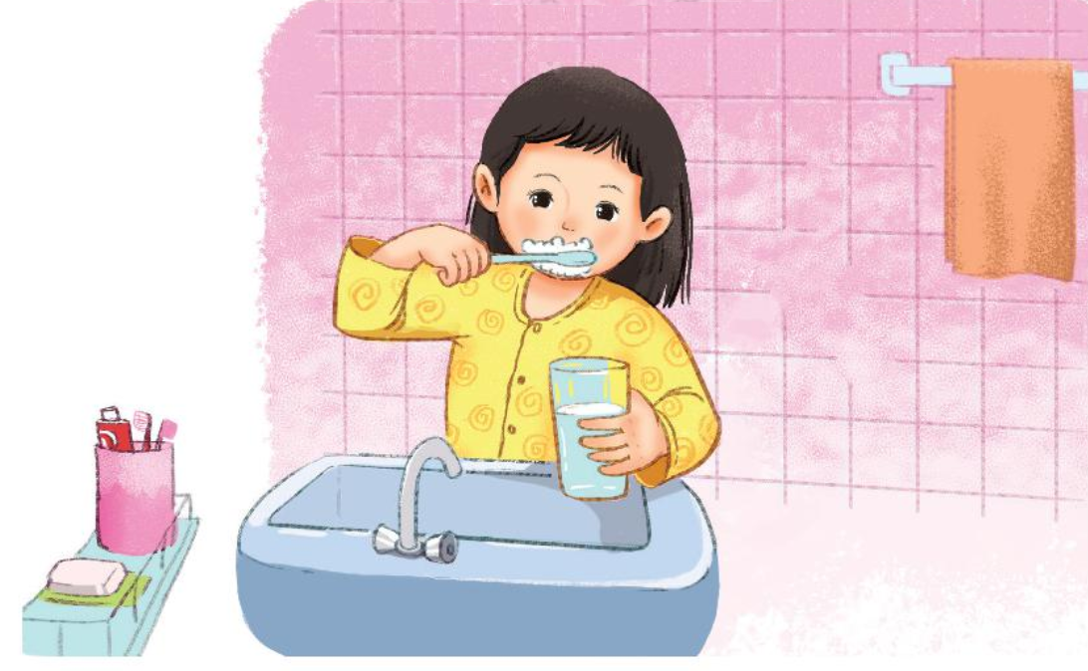
Buổi sáng của em

Slide 21
CỦNG CỐ BÀI HỌC

